Slide 1


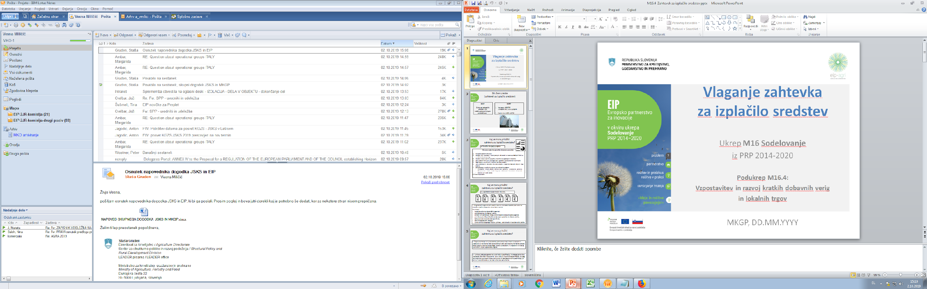



DOGODEK EVROPSKEGA PARTNERSTVA ZA INOVACIJE - EIP
ORGANIZIRA MINISTRSTVO ZA KMETIJSTVO, GOZDARSTVO IN PREHRANO
Bled, 22. november 2023
Notes:
Predlog naslovnice 2

Slide 2

Optimizacija biološke razgradnje gnojevke
(s produkti, ki vsebujejo aerobne, anaerobne in anoksične mikroorganizme)
za zmanjšanje izgub dušika in njena raba v kmetijstvu
JPZ Janez Zorko s.p.

Slide 3








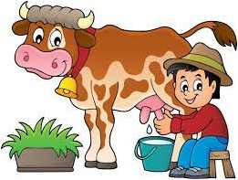
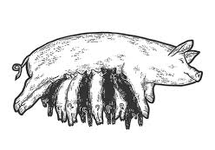
OSNOVNI PODATKI O PROJEKTU
Ostali člani partnerstva: 13 članov, od tega 6 kmetijskih gospodarstev
Kmetijski Inštitut Slovenije; ŽIPO Lenart d.o.o.; KGZS, Kmetijsko gozdarski zavod Maribor; KGZS, Kmetijsko gozdarski zavod Novo mesto; KGZS, Kmetijsko gozdarski zavod Murska Sobota; Nacionalni laboratorij za zdravje okolje in hrano, Oddelek za podzemne in površinske vode, odpadke in tla; Energetsko podnebna agencija za Podravje; Biotehniška šola Maribor; Jože Šiler; Mihaela Berglez; Jože Polajžer; Jože Globevnik; Alojz Varga
Tip projekta: EIP
Tematika projekta: Uporaba biorazgradljivih materialov v procesu kmetijske proizvodnje
Obdobje trajanja projekta: 12.05.2023 - 11.05.2025
Višina odobrenih sredstev: 235.307,71 €

Slide 4
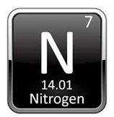
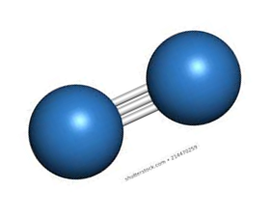
PRAKTIČNI PROBLEM
DUŠIK
N2 - 78% atmosferskih plinov
Rastlinam in živalim nedostopen
Biološka fiksacija dušika - v rizosferi
Cilj - pridelava zadostne količine dovolj kakovostne hrane
ZNATEN PRIRAST N V EKOSISTEMIH:
Industrija, promet
Haber - Bosch (industrijska vezava dušika)
Povečanje števila prebivalstva
Eden izmed ključnih elementov - DUŠIK
ŽIVINSKA GNOJILA
MINERALNA GNOJILA
Uvožena
naraščanje cen generira naraščanje cen energentov
Ranljivost kmetij
So “doma”
So “živa”
Izgube dušika pri skladiščenju in razvozu

Slide 5
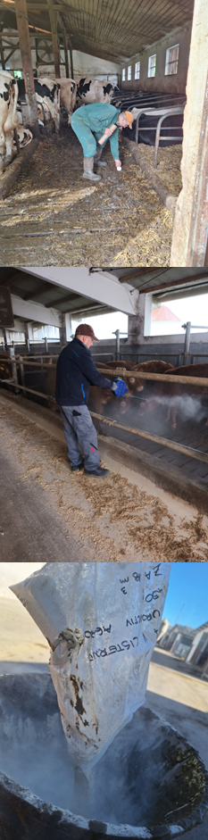
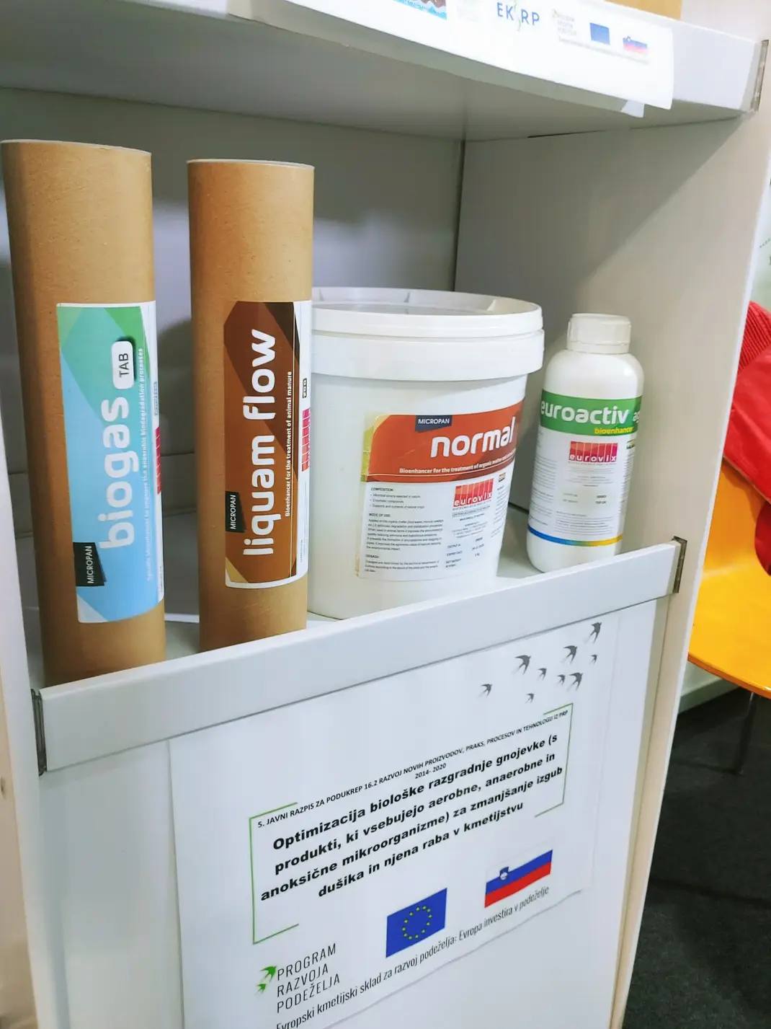
NAMEN IN CILJI PROJEKTA
S pomočjo produktov, ki vsebujejo aerobne, anaerobne
in anoksične mikroorganizme, optimizirati biološko
razgradnjo gnojevke in doseči:
1. ZMANJŠANJE IZGUB DUŠIKA - prihranek €
2. DOBROBIT ŽIVALI - zmanjšanje emisij amonijaka v hlevih, izboljšana kakovost krme
3. ZMANJŠANJE NEGATIVNEGA VPLIVA KMETIJSTVA NA OKOLJE - precizno kmetijstvo, ogljični odtis, onesnaženje vod z nitrati, emisije amonijaka

Slide 6
PRIČAKOVANE SPREMEMBE
Zmanjšana poraba mineralnih gnojil
Optimizirana raba živinskih gnojil
Optimizacija stroškov gnojenja ter ohranjanju (izboljšavi) hektarskega donosa
Izboljšanje življenjskega okolja živali
Manj neprijetnih vonjav – izboljšanje sobivanja lokalnega prebivalstva in kmetijskih gospodarstev
Zmanjšano onesnaženje vod z nitrati
Seznanitev kmetijskih gospodarstev o pomenu preciznega kmetijstva in zmanjšanju ogljičnega odtisa kmetije

Slide 7
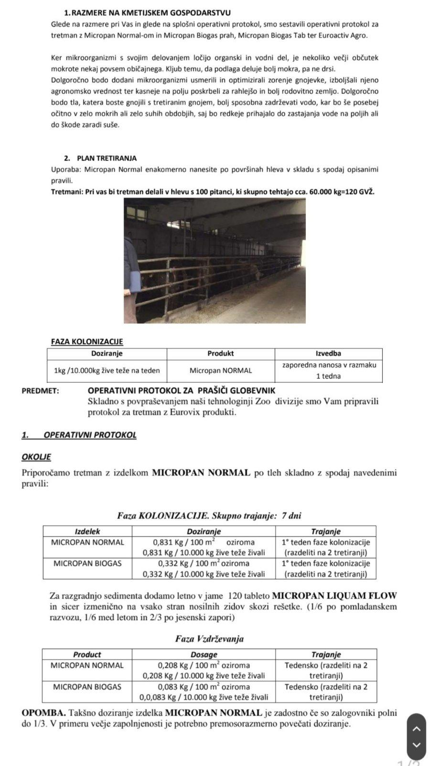
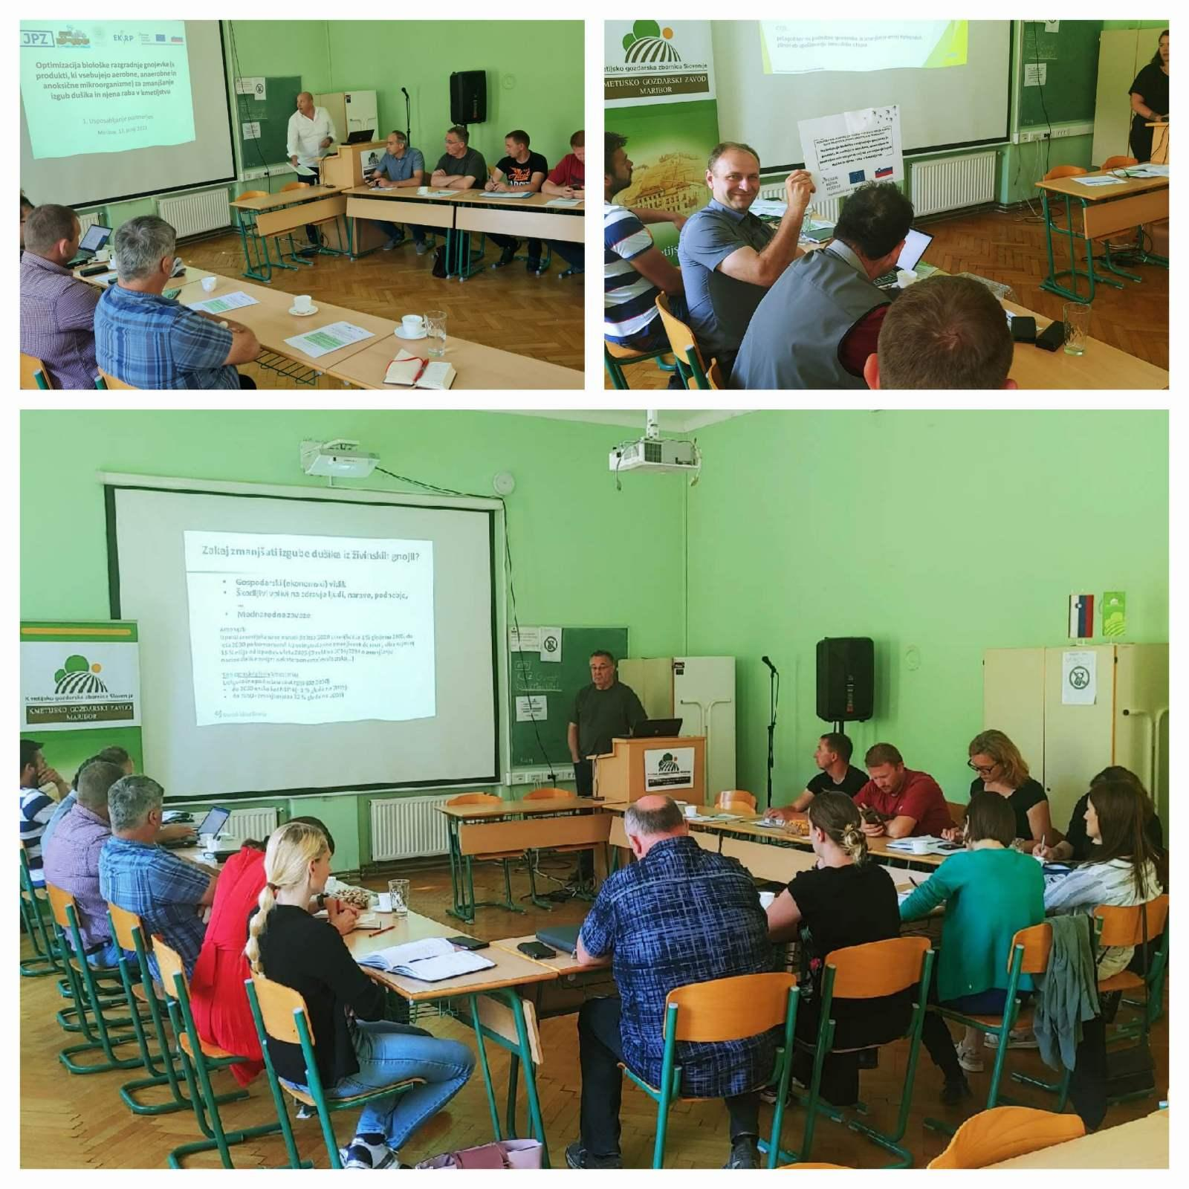
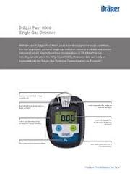
DOSEDANJE AKTIVNOSTI
Uvodna koordinacija in postavitev partnerskih ciljev
Izvedba prvega usposabljanja
Zbiranje podatkov o kmetijah in
priprava protokolov za tretmane
Zbiranje ponudb ter nabava produktov
in tehnične opreme

Slide 8
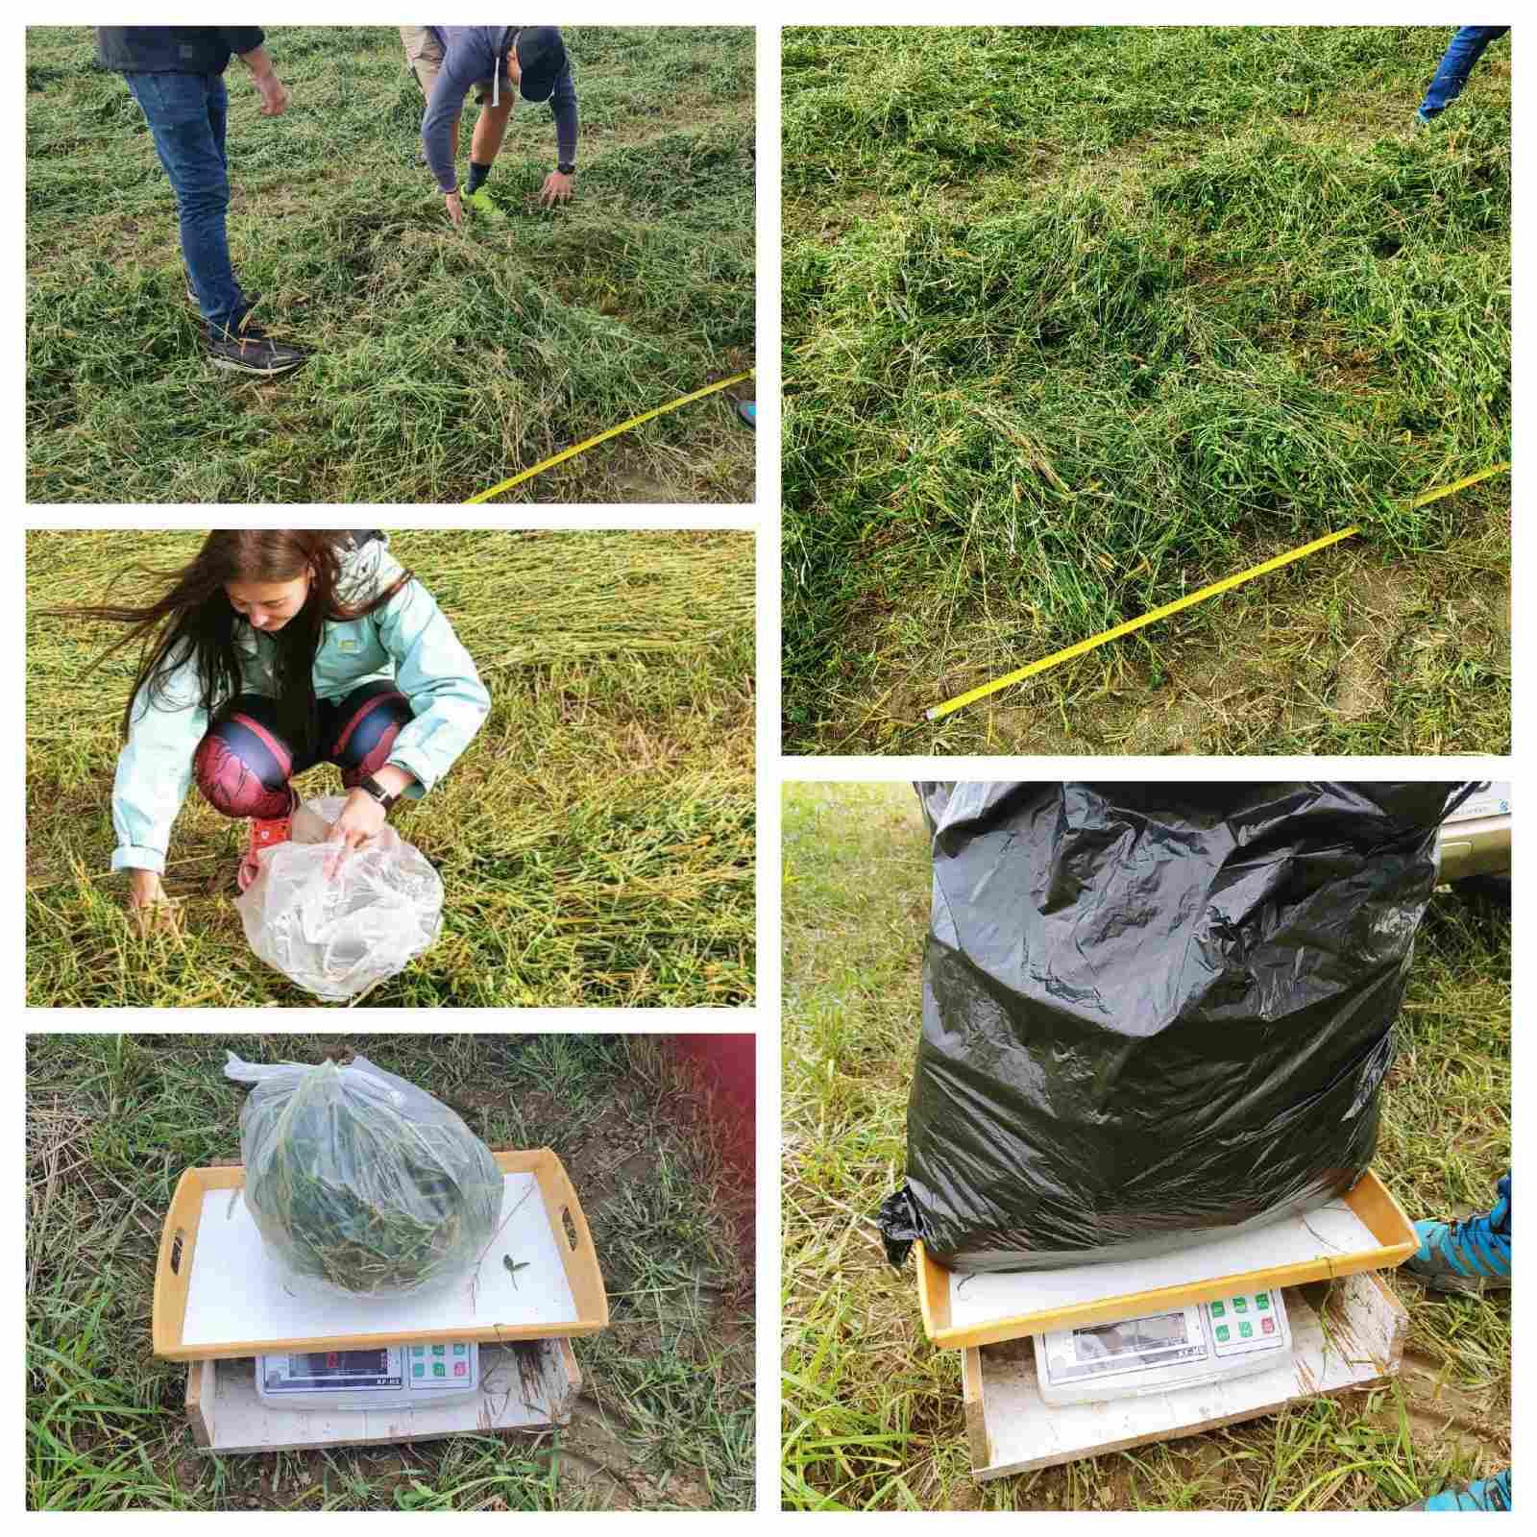
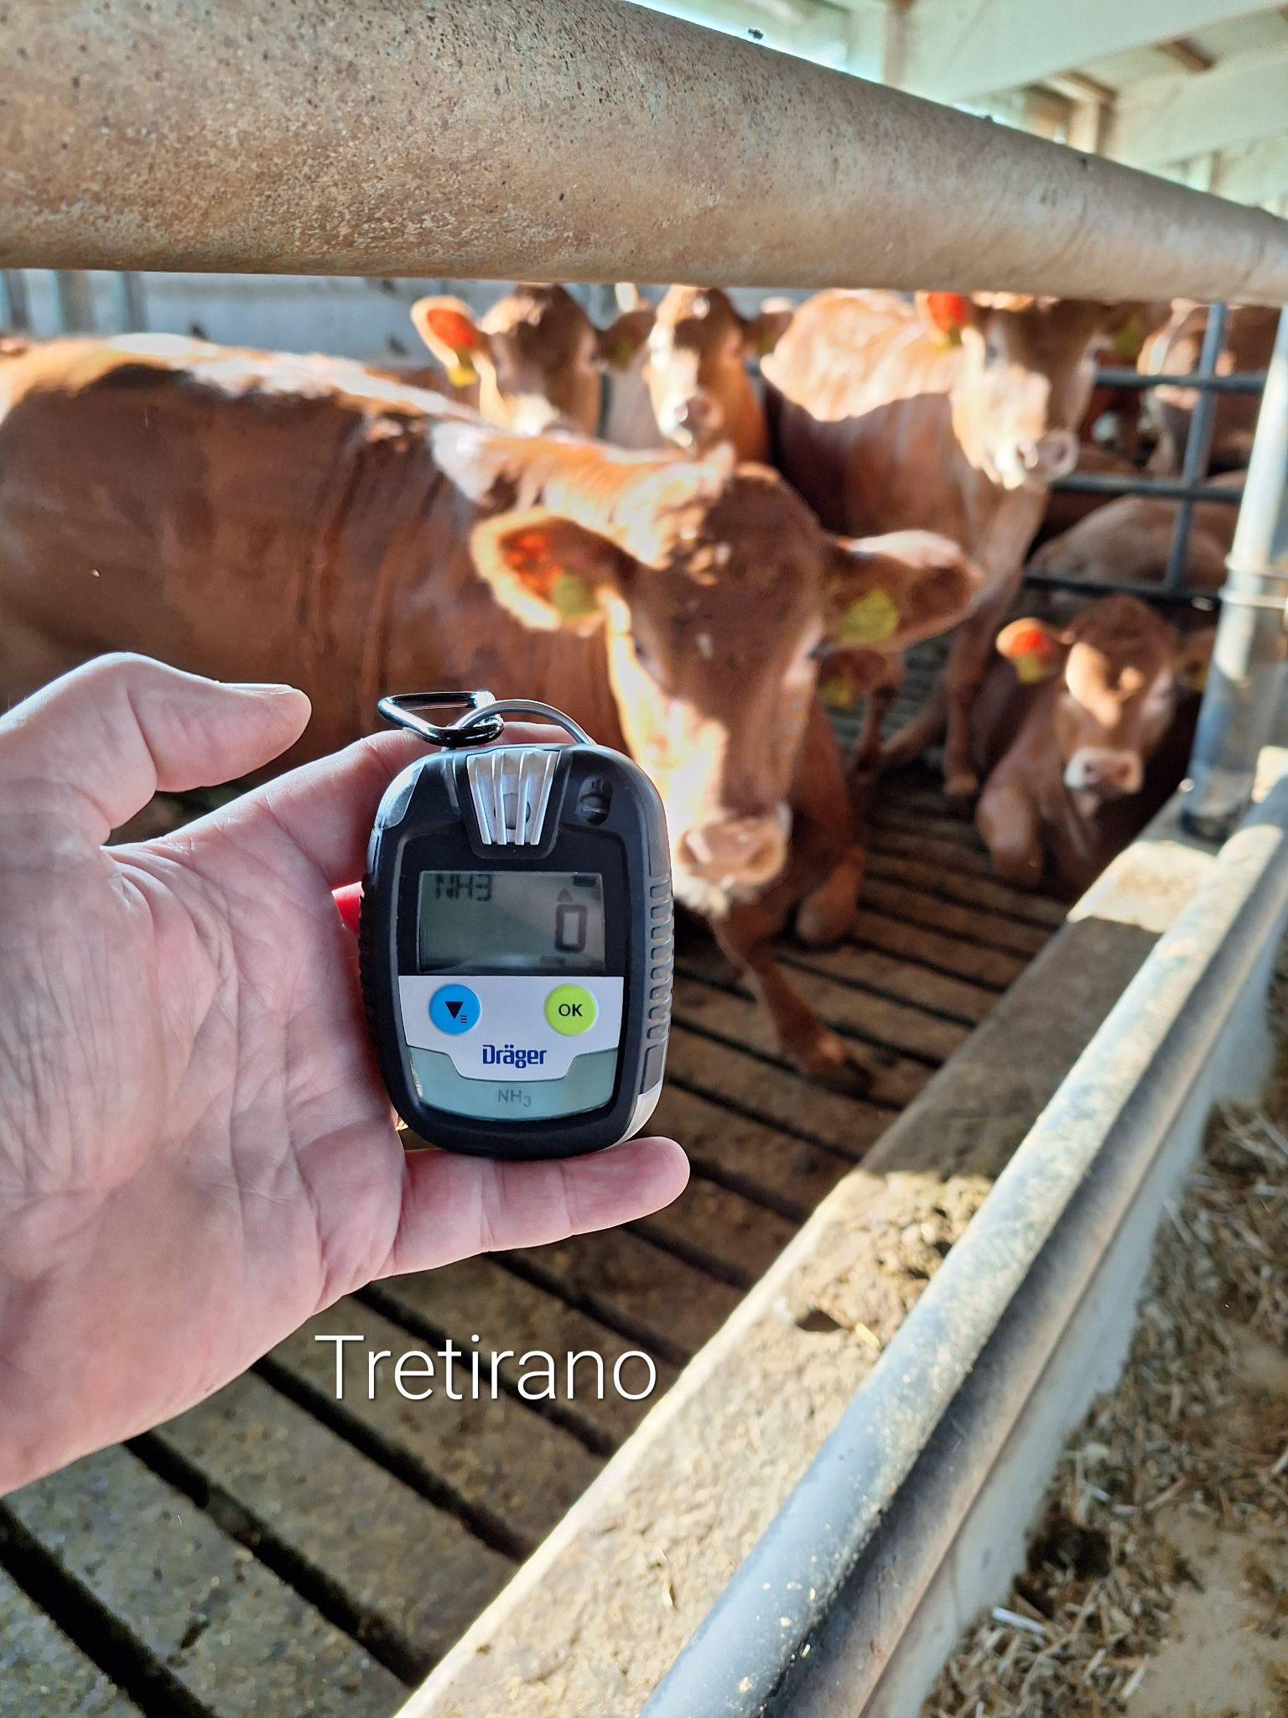
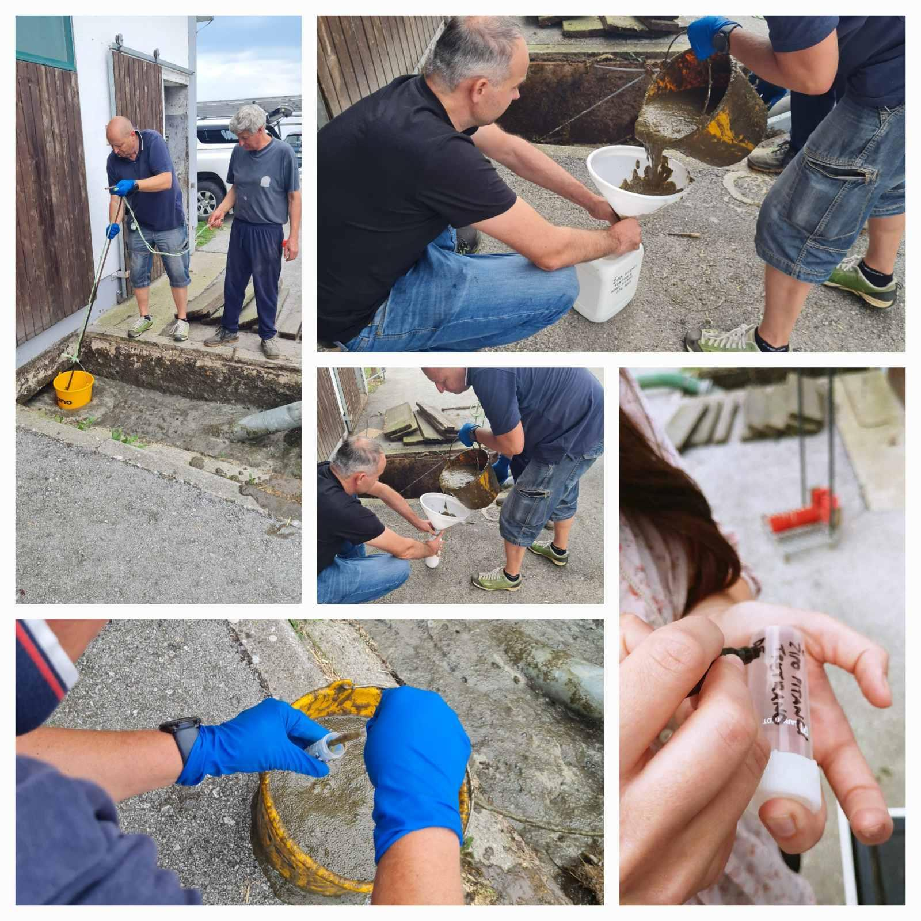
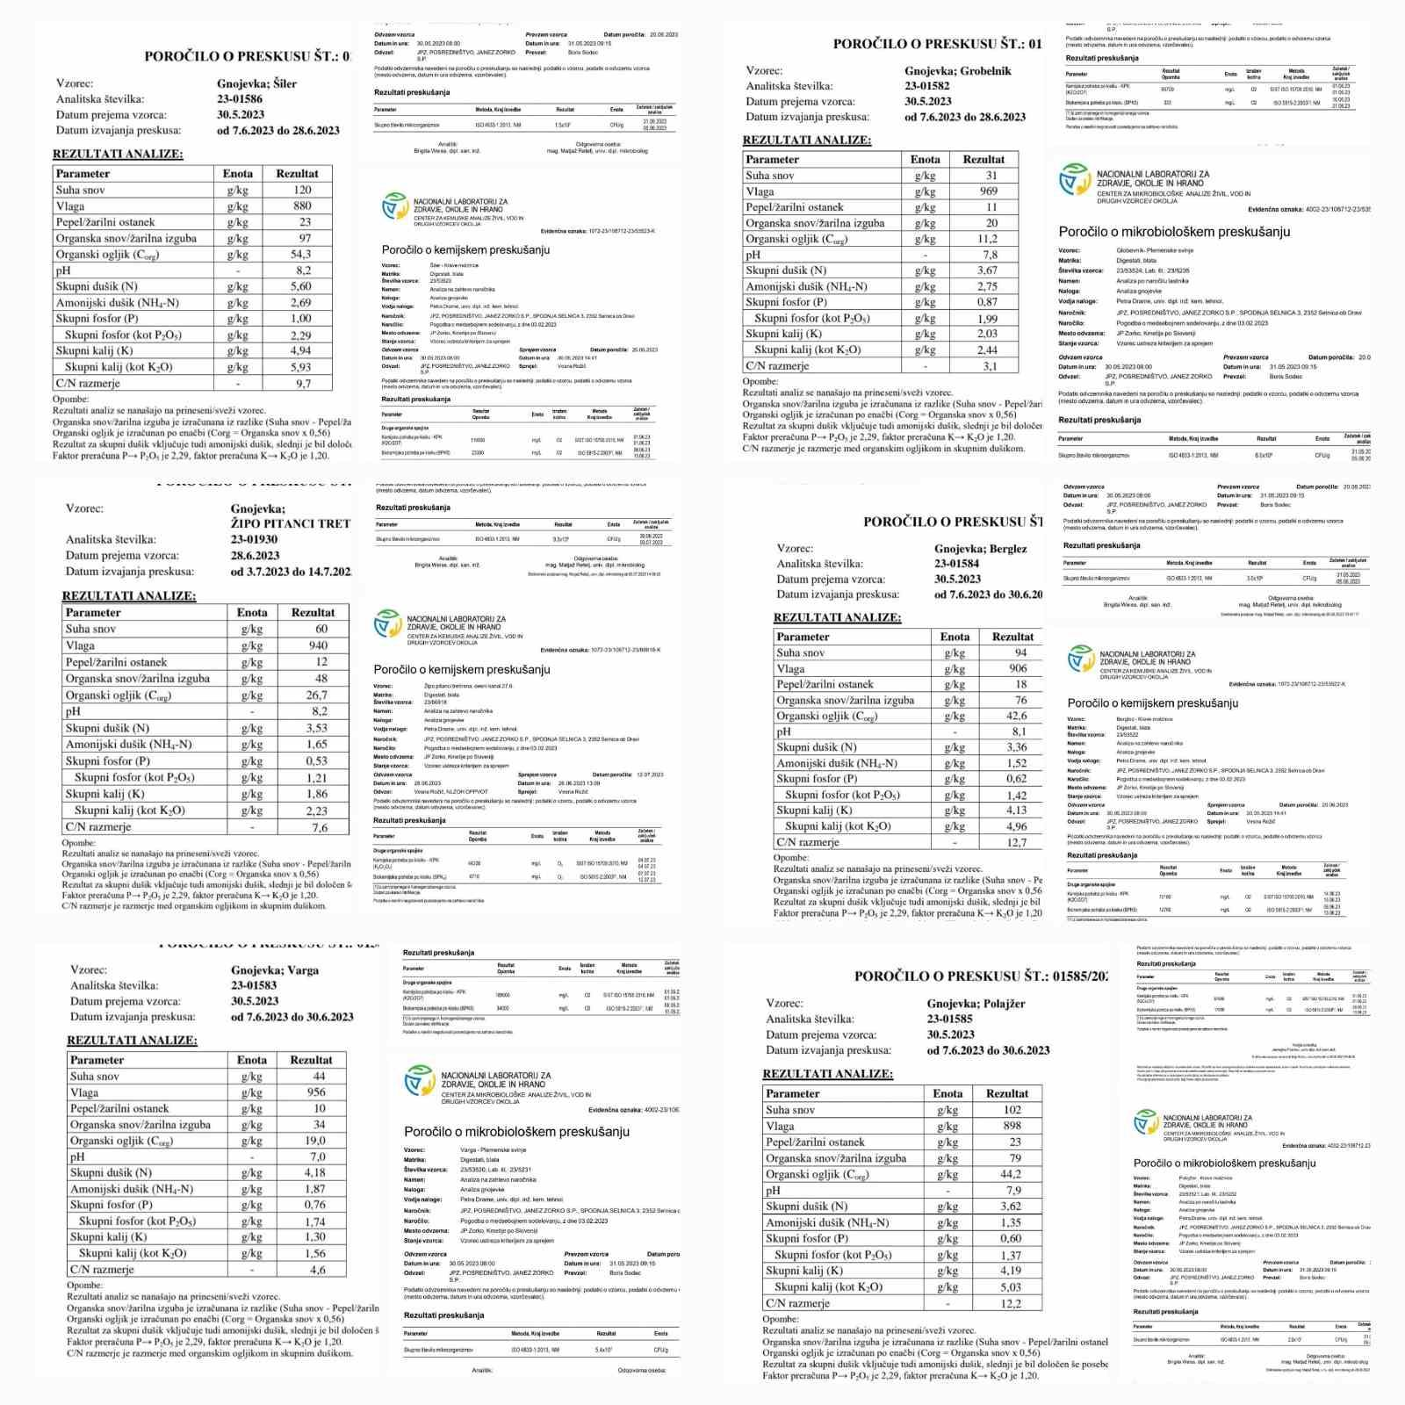
DOSEDANJE AKTIVNOSTI
Izvajanje meritve delcev amonijaka v hlevih ter na polju po razvozu
Zbiranje vzorcev in izvedba analiz gnojevk (ter tudi trave po odkosu pri 1 kmetijskem gospodarstvu)
Analiziranje vzorcev

Slide 9
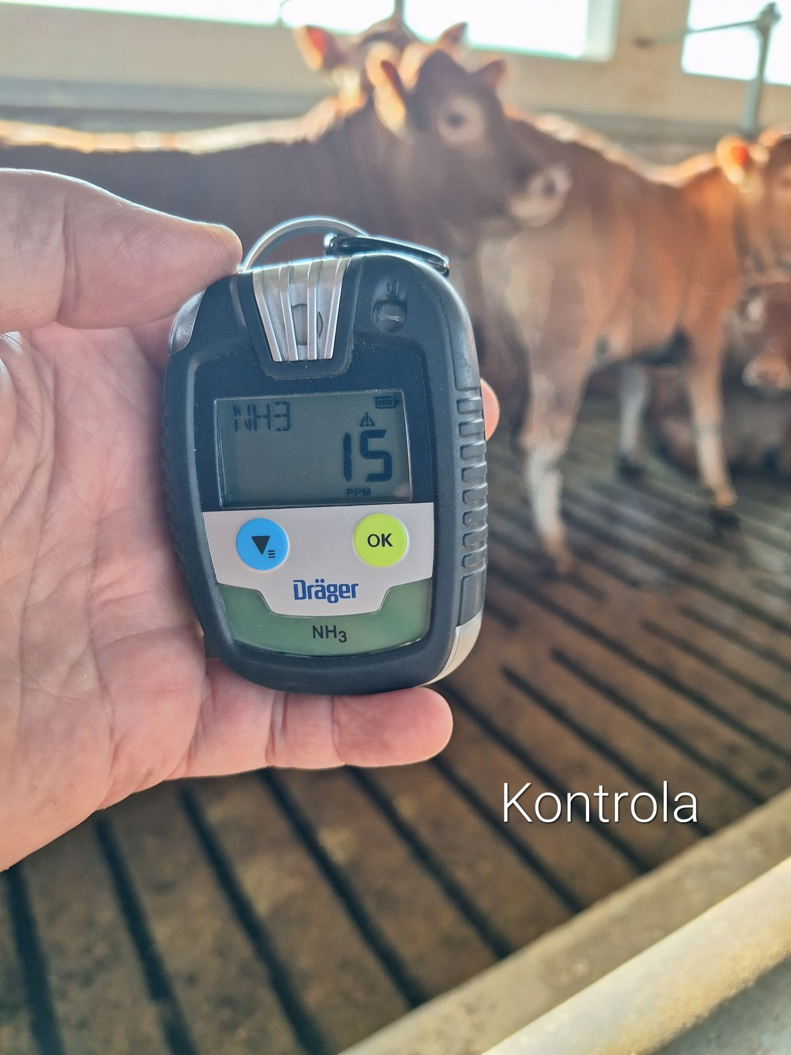
DOSEDANJI REZULTATI - Število delcev amonijaka
21.8.2023 brez mešanja

Slide 10
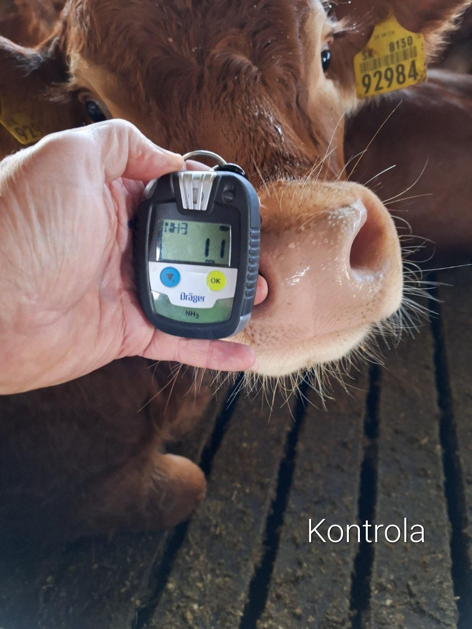
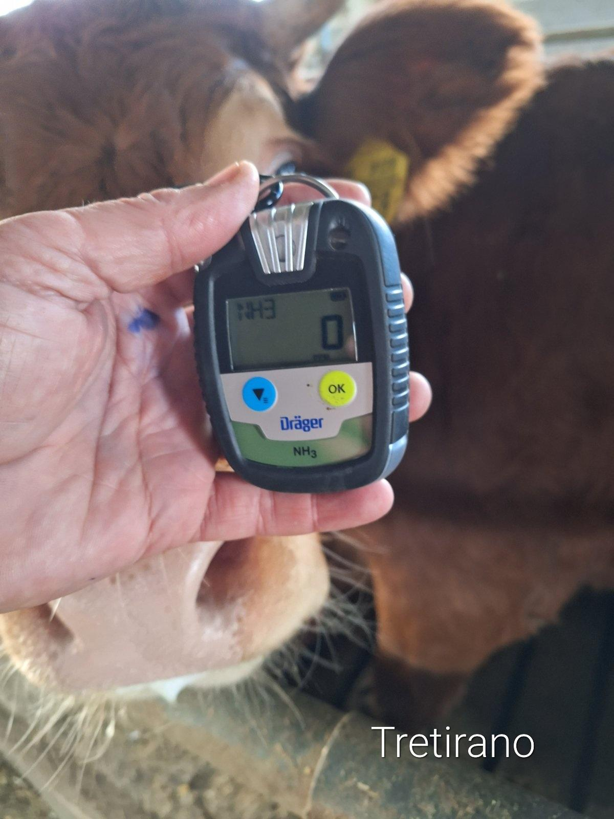
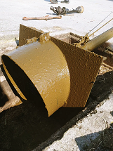
DOSEDANJI REZULTATI - Število delcev amonijaka
7.11.2023 - po mešanju

Slide 11
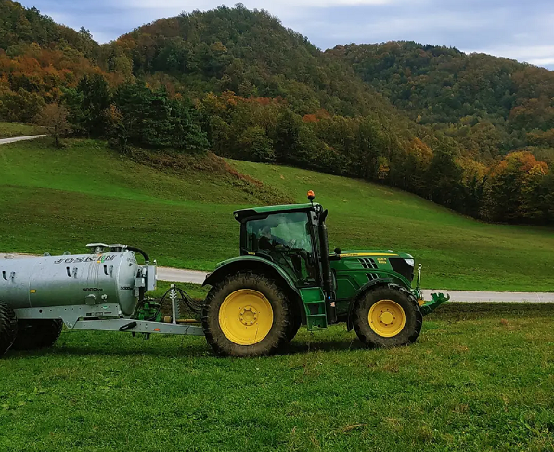
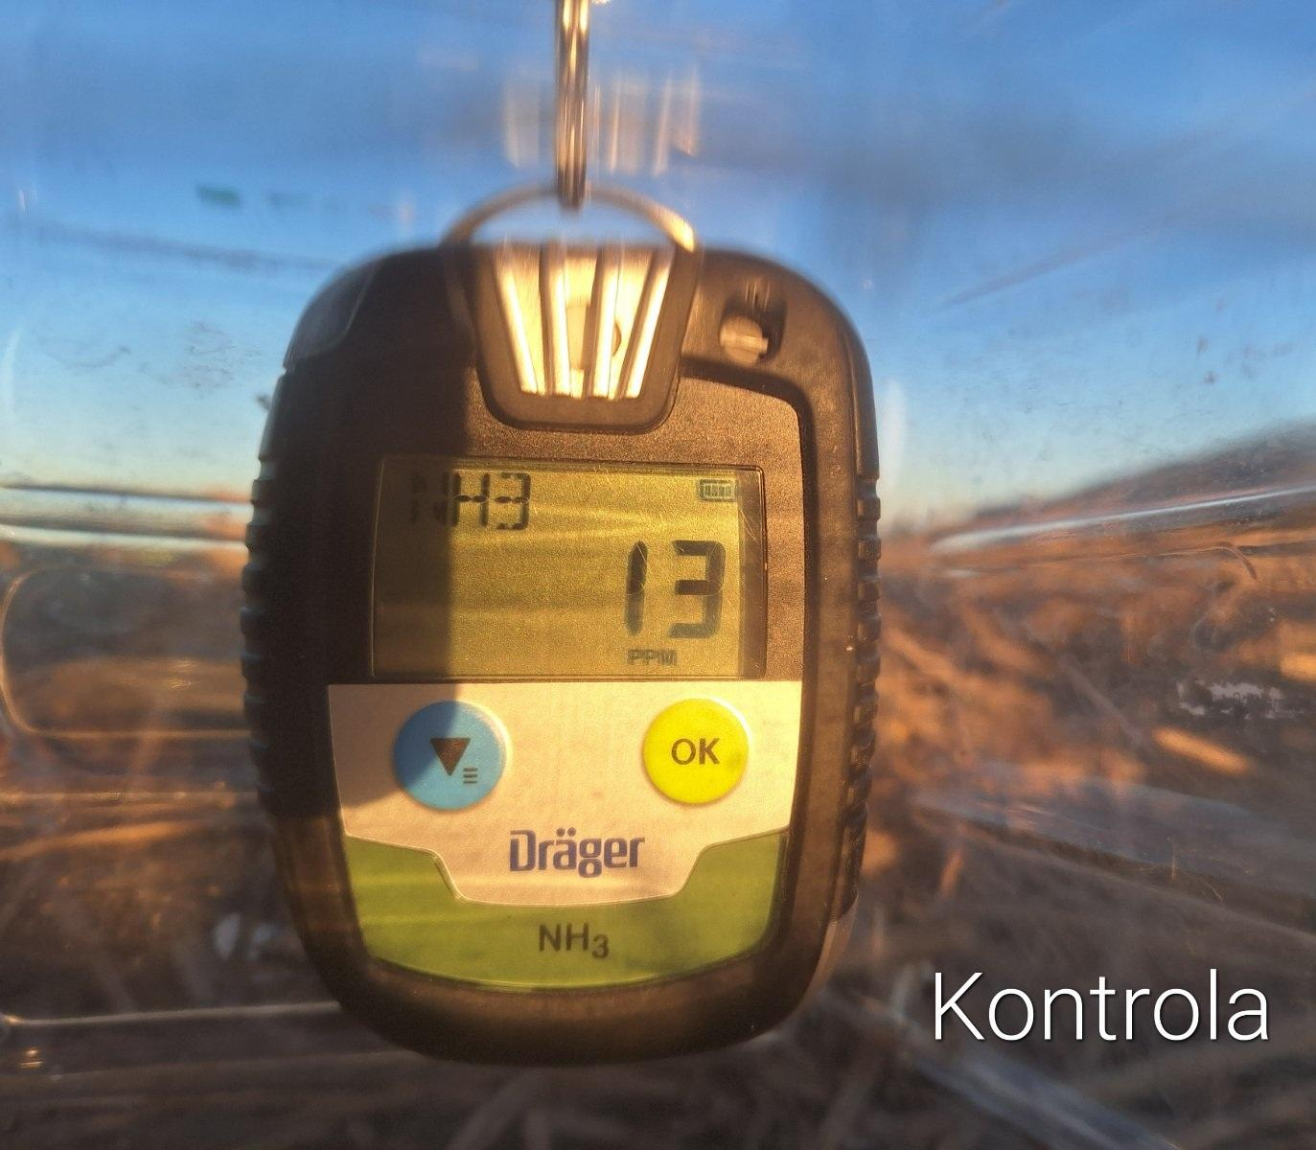
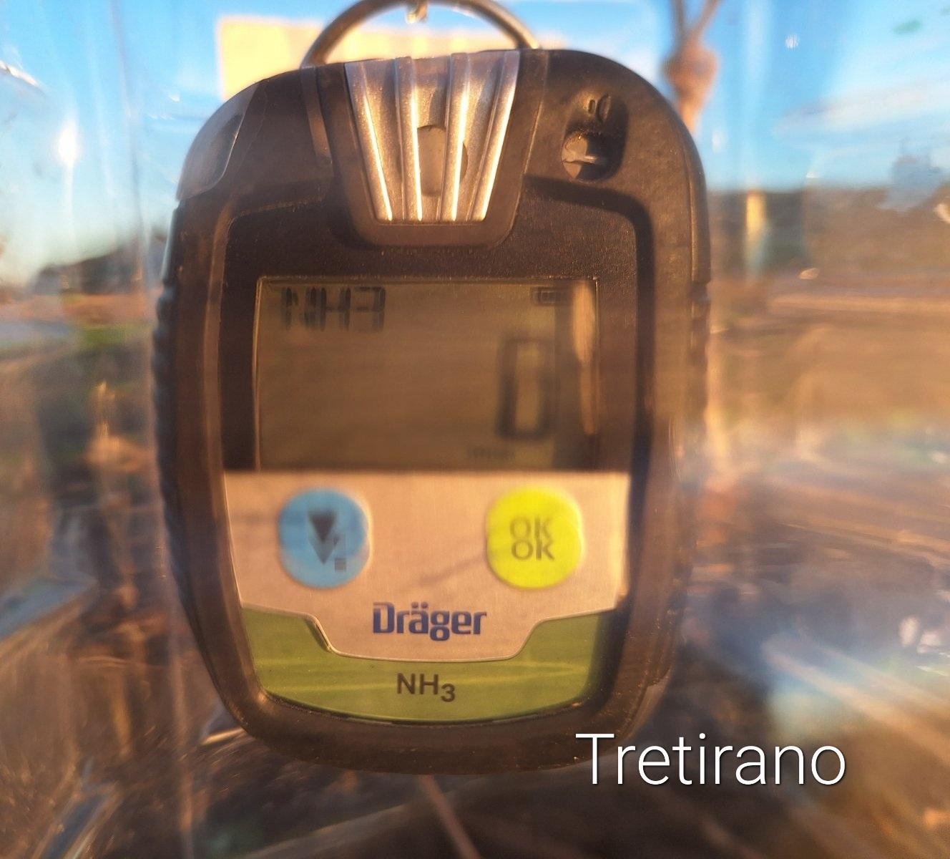
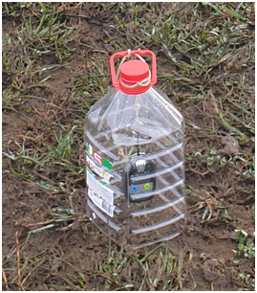
DOSEDANJI REZULTATI - Število delcev amonijaka
7.11.2023 - po razvozu (v zvonu)

Slide 12
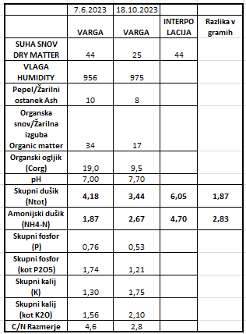
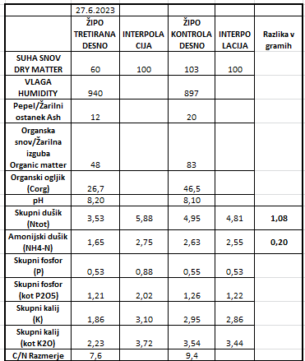


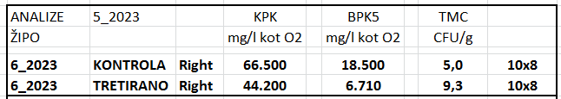
DOSEDANJI REZULTATI - Analize gnojevk
PLEMENKE
> Kg N v 1m3
PITANCI
> Kg N v 1m3
2.75 x nižji

Slide 13
ZAKLJUČEK
Nadaljevanje izvajanja praktičnih preizkusov (tretmanov, razvozov gnojevk) pri sodelujočih kmetijskih gospodarstvih
Zbiranje podatkov, merjenje, vzorčenje in opravljanje analiz vzorcev ter njihova interpretacija.
Priprava gnojilnih načrtov v skladu z načeli preciznega kmetijstva
Izračun ogljičnega odtisa sodelujočih kmetijskih gospodarstev.
Prenos znanja
Širjenje rezultatov
Največjo korist od rezultatov in potencialni uporabniki pridobljene rešitve so vsa kmetijska gospodarstva, ki se ukvarjajo z govedorejo in prašičereju v primeru, da živina vsaj del leta preživi v hlevu.Posredno pa bodo rezultati koristni tudi za kmetijske svetovalce, izobraževalne institucije, ki se ukvarjajo s področjem kmetijstva ter tudi za lokalno prebivalstvo.

Slide 14
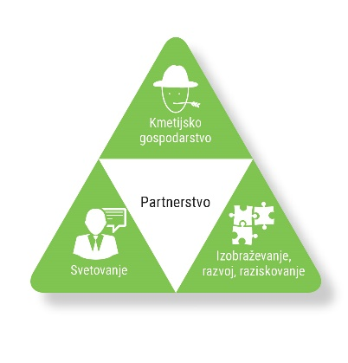
TRIKOTNIK ZNANJA
Pogled kmeta: Minimalna uporaba umetnih gnojil, gnojevko lažje zmešam, penjenja ni več, ne povzroča ožigov, pa še s sosedi nimam več težav, ko razvažam gnojevko.
Jože Šiler
Pogled svetovalca: Ko gre za področje dobrega počutja živali, zmanjšanja vplivov tekočih organskih gnojil na okolje in ugodnejšega sobivanja lokalnega prebivalstva na podeželju, smo svetovalci vedno pripravljeni na iskanje novih rešitev, ki strmijo k izboljšanju trenutnega stanja v kmetijstvu. To kažejo tudi prvi rezultati projekta.
Boštjan Kristan, KGZS-zavod Maribor
Pogled raziskovalca: Izboljšanje rabe živinskih gnojil je med najpomembnejšimi izzivi slovenske živinoreje. Z učinkovito rabo prispevamo na eni strani k varovanju okolja in podnebja, na drugi strani pa izboljšamo gospodarnost in konkurenčnost reje. Pomembno je tako iskanje novih rešitev kot tudi obujanje dobrih praks, ki so jih izvajali že naši predniki, pa smo jih opustili.
dr. Jože Verbič, Kmetijski inštitut Slovenije

Slide 15

Kontaktni podatki vodilnega partnerja
Kristina in Janez Zorko, JPZ Janez Zorko s.p.
j.p.zorko@gmail.com
041 672 538
https://www.jpzconsulting.eu/eip/

